Slide 1
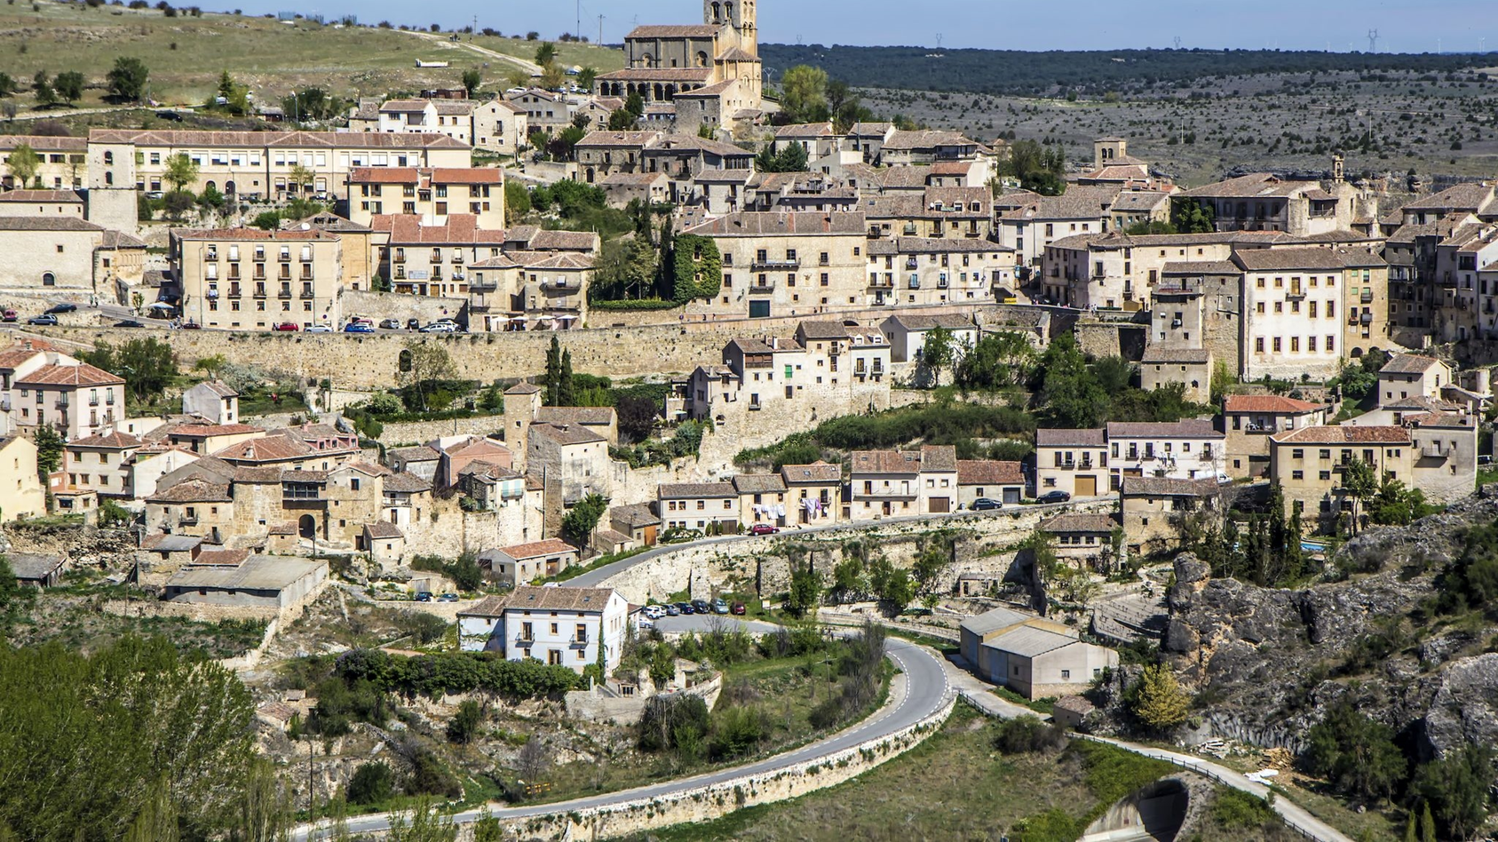
I KDD de Sepúlveda 17/18/19 de MAYO 2024
.

